Slide 1
Učinci električne struje
ELEKTRIČNA STRUJA

Slide 2

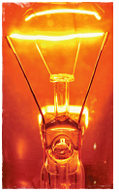
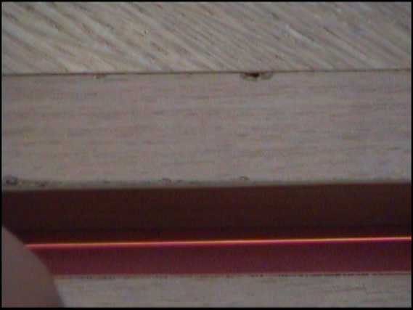
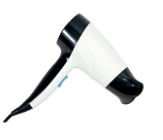
1
Kako znaš da je žaruljom teče električna struja?
Što zagrijava zrak u sušilu za kosu?
Pogledajte video i prepoznajte učinke električne struje.
Pogledajte video
Užarena žica grijača uređaja za
savijanje plastike

Slide 3
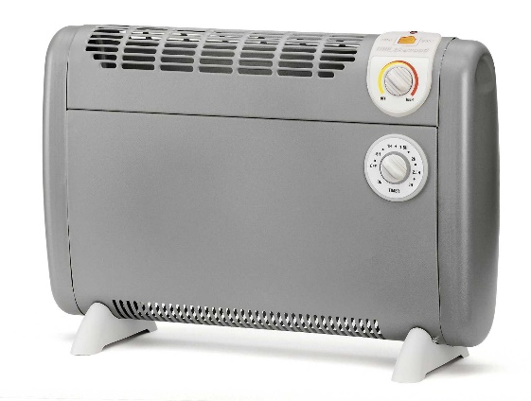
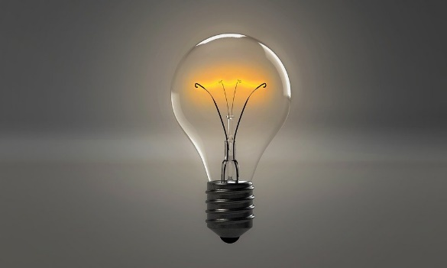
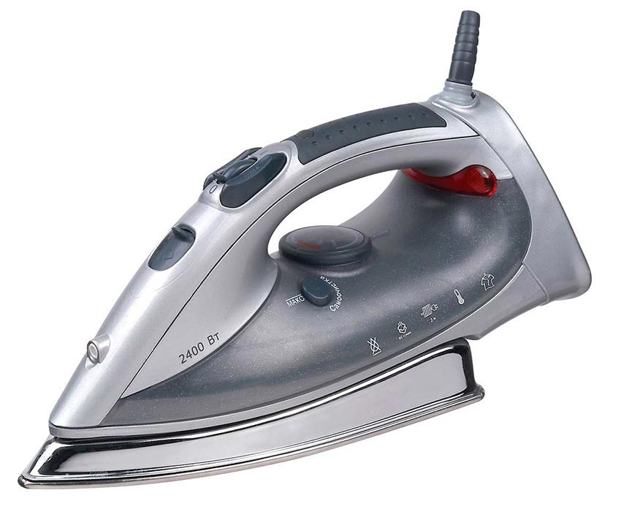
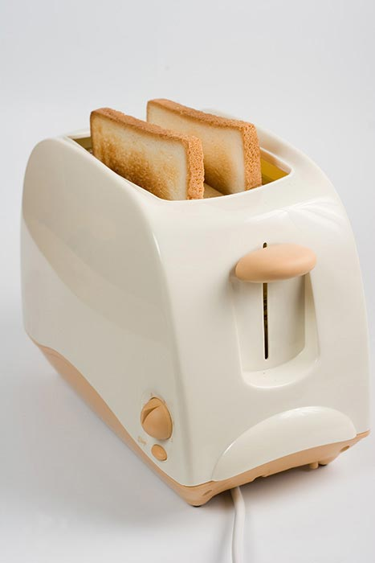
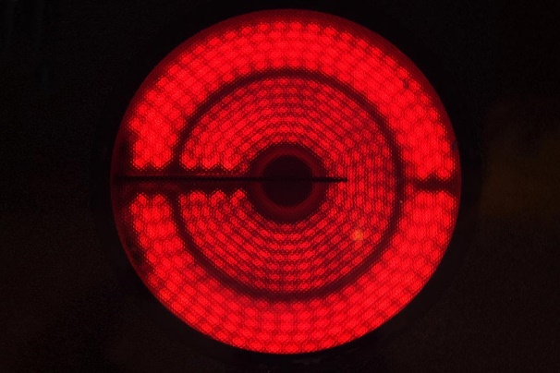
1
Učinci električne struje mogu biti: svjetlosni, toplinski, zvučni, mehanički i kemijski.

Slide 4
1
Zagrijavanje električne i LED žarulje
Jesu li se obje žarulje jednako zagrijale?

Slide 5
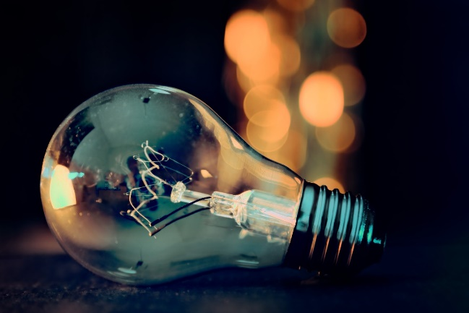
1
Svjetlosni i toplinski učinci električne struje
Prolaskom struje kroz žaruljicu, ona svijetli i zagrijava se.
Pogledajte video
Led žarulje se manje zagrijavaju od klasičnih žarulja sa žarnom niti i zato troše manje električne energije.
Pogledajte video

Slide 6
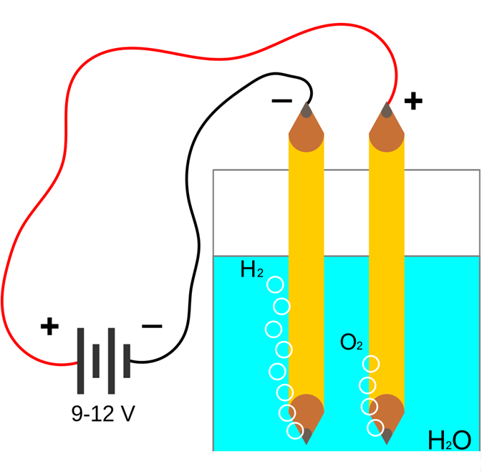
1
Kemijski učinak električne struje
Pogledajte video
Osim što žaruljica svijetli, na uronjenim krajevima žice
pojave se mjehurići plina dok teče struja.

Slide 7
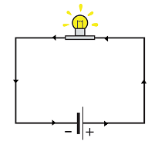
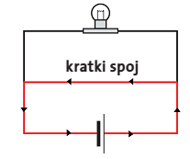
1
Kratki spoj
Što se događa sa žaruljicom kada uključimo dodatni vodič?

Slide 8
Kratki spoj
1
Kratki spoj nastaje uslijed:
Spoja dva voda oštećene izolacije.
Vrlo snažne struje koja zagrijava vodove.

Slide 9
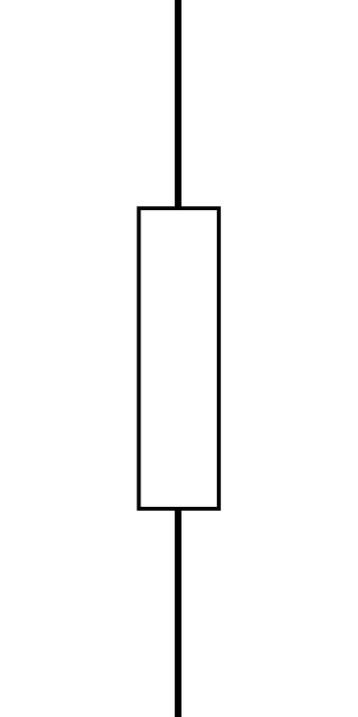
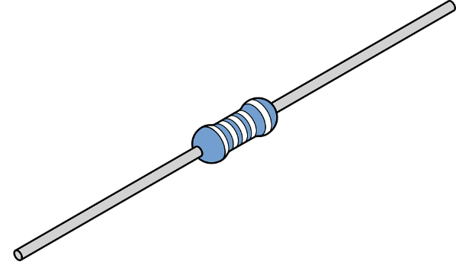
Električni otpornik
1
Metalno tijelo koje struju vodi slabije nego električni vodovi.
Kao otpornik rabimo žicu od slitine – cekas ili konstantan.
Služi za dobivanje topline u električnom grijaču.
Simbol otpornika

Slide 10
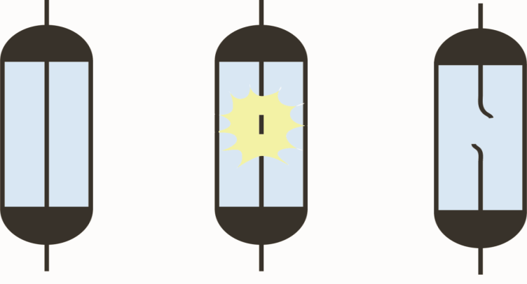

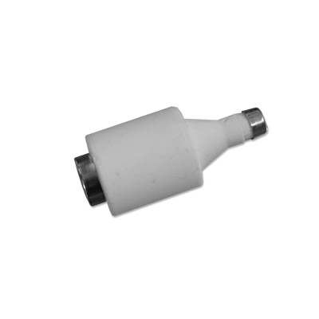
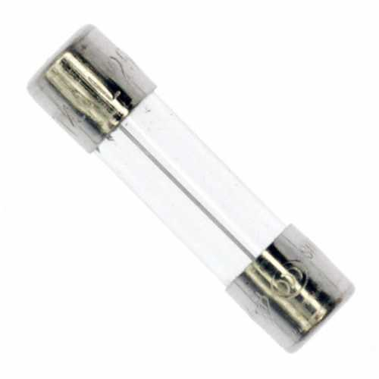
1
Osigurač
a) Kroz osigurač teče struja
b) Kratki spoj – osigurač pregori
c) Osigurač nakon kratkog spoja
a)
b)
c)
Simbol za osigurač
Osigurač – štiti električni strujni krug
Stakleni i keramički
uložak osigurača.

Slide 11
1
Jeste li razumjeli?
Koje se pretvorbe energije događaju u električnoj žarulji?
Što je kemijsko djelovanje električne struje?
Što je električni otpornik i gdje se koristi?
Kada nastaje kratki spoj?
Kako se štitimo od kratkog spoj?

Slide 12


1
Klikom na sličicu pristupi kvizu kojim ćeš provjeriti znanje.
Kviz A
Kviz B

